Slide 1



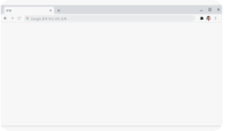
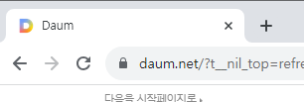
*history객체
-web browser에서 이전에 방문한 기록을 사용할 수 있는 객체.
-web browser가 동작중인 경우에만 작동된다.(web browser가 종료되면 사라진다.)
-속도향상.( 웹 브라우저는 사용자가 방문한 웹사이트의 HTML을 저장.
뒤로가기나 앞으로 가기를 클릭하면 서버로 요청을 보내지 않고, 접속자에
저장된 HTML을 보여준다.)
서버에서 변경된 데이터를
보여줄 수 없다.
웹 서버
a.html
b.html
<a href>,
location.href
응답
요청
응답
요청
웹 클라이언트
응답된 HTML을
저장하고 그린다.
응답된 HTML을
저장하고 그린다.
history
사용법)
-history 수 ( 로딩한 페이지의 수)
window.history.length
-뒤로가기
window.history.back();
-앞으로
window.history.go( 이동한 history수)

Slide 2

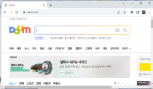
*Storage
-HTML5에서 제공하는 객체
-접속자의 정보를 접속자의 web browser에 저장하는 기술.
-localStorage, sessionStorage 를 제공한다.
-window객체에서 제공.
-접속자 개인을 식별하는 개인화에 사용된다.
-접속자 컴퓨터에 정보가 저장되므로 접속자가 삭제,변경이 가능하다.
(중요한 정보는 저장하지 않는다.)
웹 서버
a.html
요청
요청
응답
응답
웹 클라이언트 B
웹 클라이언트 A
멱등성 : 동일한 화면이 동일하게 보여지는 것.
Storage : A와 B를 식별하고 싶을 때 사용하는 기술

Slide 3
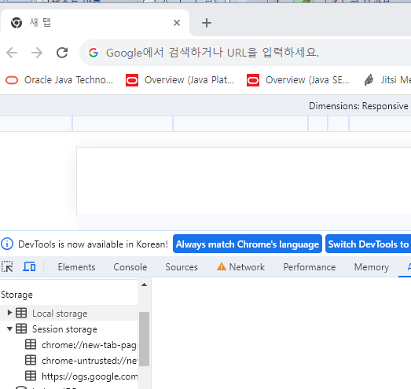
*sessionStorage
- 접속자의 웹 브라우저가 열려있는 동안에만 유지되는 Storage.
- 접속자의 정보를 다음 번 접속에 사용할 수 없다.(웹 브라우저가 종료되면 사라짐)
- 키와 값의 쌍으로 이루어져있다.
- Cookie와 다르게 다양한 데이터 형을 저장할 수 있다.
사용법)
1.객체얻기
var ss=window.sessionStorage;
2.값 설정.
ss.setItem(“키”, 값 );
3.값 얻기
var value=ss.getItem(“키”);
4.값 삭제.
ss.removeItem(“키”);
5.storage의 모든 값 삭제
ss.clear();
문자열만 저장가능
문자열,숫자,불린등 저장가능

Slide 4
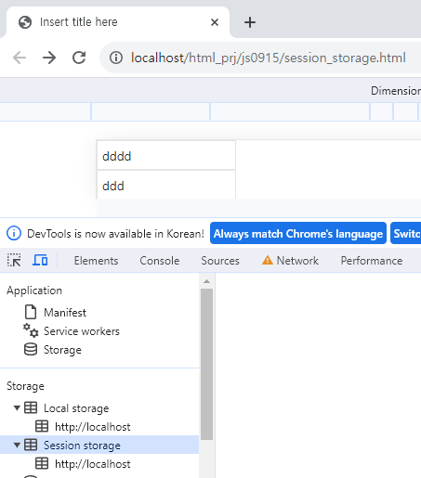
*localStorage
- 접속자의 웹 브라우저가 종료되어도 유지되는 Storage.
- 접속자의 정보를 다음 번 접속에 사용할 수 있다.
- 키와 값의 쌍으로 이루어져있다.
- Cookie와 다르게 다양한 데이터 형을 저장할 수 있다.
사용법)
1.객체얻기
var ls=window.localStorage;
2.값 설정.
ls.setItem(“키”, 값 );
3.값 얻기
var value=ls.getItem(“키”);
4.값 삭제.
ls.removeItem(“키”);
5.storage의 모든 값 삭제
ls.clear();
문자열만 저장가능
문자열,숫자,불린등 저장가능

Slide 5

checkbox가 체크된 상태로 입력버튼이 눌리면
다음 번에 접속 했을 때 입력된 이름과 체크박스가
체크된 상태로 보여지고
그렇지 않다면
체크박스가 해제된 상태로 보여진다.
*JSON(JavaScript Object Notation)
-값들을 가진 객체
-문자열, 숫자, 불린, 함수를 저장하고 사용할 수 있다.
-이름과 값의 쌍.
-저장된 데이터는 이름을 사용하여 값을 얻을 수 있다.
(이름을 쓰면 값이 잘려서 나온다. => paring data)
-JSONObject, JSONArray를 사용할 수 있다.
형식)
{ 이름 : 값,,,,, }
함수가 first class function(data로 취급)인 경우에만 저장가능.
다른 언어는 사용할 수 없다.
문자열 : “a”, ‘a’
숫자 : 3, 2.2
불린 : true, false
함수 : function(){ }

Slide 6
-javascript에서 문자열 형식의 JSONObject을 생성하여 사용할 때에는
eval()함수를 사용한다.
사용 예)
JSONObject 형태의 문자열을 생성)
var data=“{이름:값, 이름:값, , , ,}”;
eval함수를 사용하여 객체로 생성.
var jsonObj=eval(“(“+ data +”)”);
3. Parsing
-값 얻기
-문자열, 숫자 ,불린 <- 함수가 아닌 값
jsonObj.이름
-함수
jsonObj.함수명();
1.JSONObject 생성하여 사용
( {}를 열어서 사용 )
var jsonObj={ 이름 : 값 ,, , , };
-값 추가
jsonObj.이름=값
-값 삭제
delete jsonObj.삭제할이름
()를 붙이지 않으면 함수의
내용이 문자열로 출력된다.

Slide 7
이름
나이
JSONObject을 생성하여
이름,나이를 추가한다.
입력
출력
JSONObject에 저장된
이름,나이를 div에 출력한다.

